Slide 1
La primavera
Nombre del alumno: Héctor Manuel Castro Valenzuela
Materia: Tecnología

Slide 2
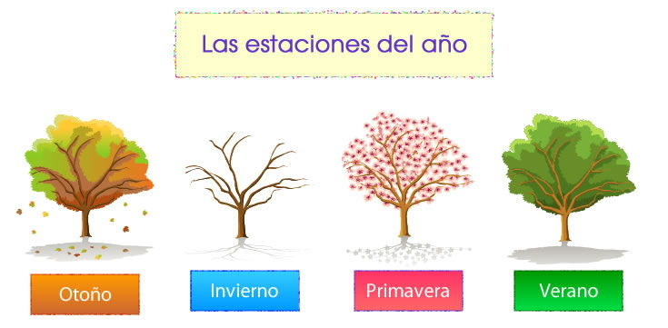
¿Qué son las estaciones del año?
Las estaciones del año son periodos climáticos marcados por cambios en el clima, ecología y horas de luz del día, causados por la inclinación del eje terrestre y su movimiento alrededor del sol, resultando en primavera, verano, otoño e invierno.

Slide 3
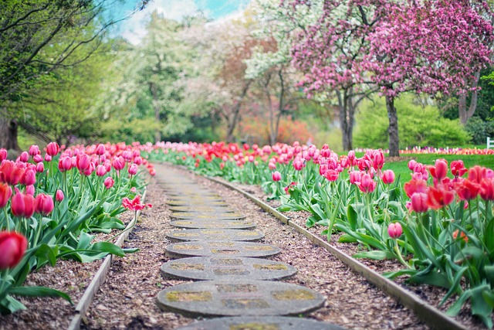
¿Qué es la primavera?
La primavera es una de las cuatro estaciones del año, que sigue al invierno y precede al verano, caracterizada por el aumento de temperatura, la floración de las plantas y el reverdecimiento de la naturaleza.

Slide 4
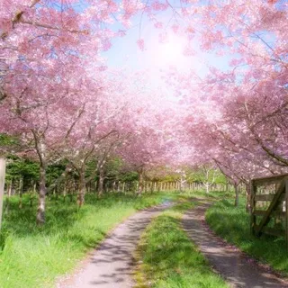
¿Qué ocurre en la primavera?
En primavera ocurren cambios en la temperatura, la naturaleza y el comportamiento de los animales.

Slide 5
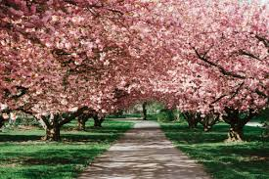
Importancia de la primavera
La primavera ofrece un escenario perfecto para que los niños y niñas exploren y se conecten con el mundo natural. Las salidas al aire libre durante esta temporada les brindan la oportunidad de experimentar la belleza y la vitalidad de la naturaleza de primera mano.

Slide 6
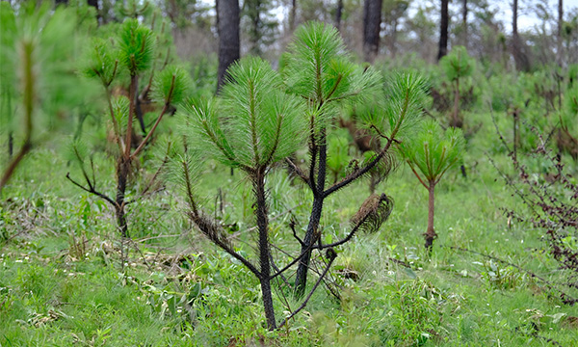
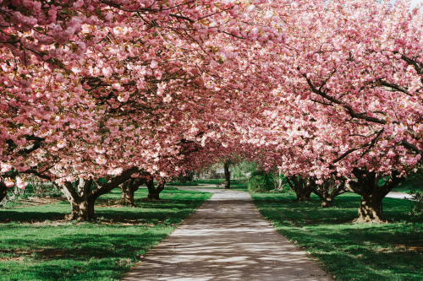
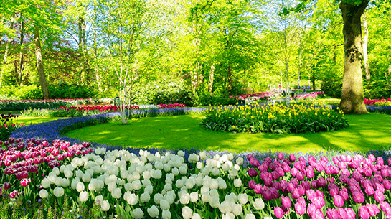

Slide 7
Estaciones del año
primavera
otoño
verano
invierno

Slide 8
Muchas gracias

